Slide 1
﻿GRAPPA: Grammar-Augmented Pre-Training for Table Semantic Parsing
Tao Yu,Chien-Sheng Wu,Xi Victoria Lin,Bailin Wang,Yi Chern Tan,
Xinyi Yang,Dragomir Radev,Richard Socher,Caiming Xiong
Yale & Salesforce & ﻿University of ﻿Edinburgh
EMNLP2020

Slide 2
作者团队
Yale (数据集：Spider\CoSQL)
Tao Yu
﻿Yi Chern Tan
﻿Dragomir Radev
﻿University of Edinburgh （SOTA模型：RATSQL）
﻿Bailin Wang
﻿Salesforce Research （GPU）
﻿Chien-Sheng Wu
﻿Xi Victoria Lin
﻿Xinyi Yang
﻿Richard Socher
﻿Caiming Xiong

Slide 3
表格预训练
 | MSR
 | FAIR
 | Google
﻿Structure-Grounded Pretraining for Text-to-SQL.
Structure-aware Pre-training for Table Understanding with Tree-based Transformers.
﻿TaBERT: Pretraining for joint understanding of textual and tabular data.
TURL: Table Understanding through Representation Learning.
﻿Tapas: Weakly supervised table parsing via pre-training.
Understanding tables with intermediate pre-training.

Slide 4
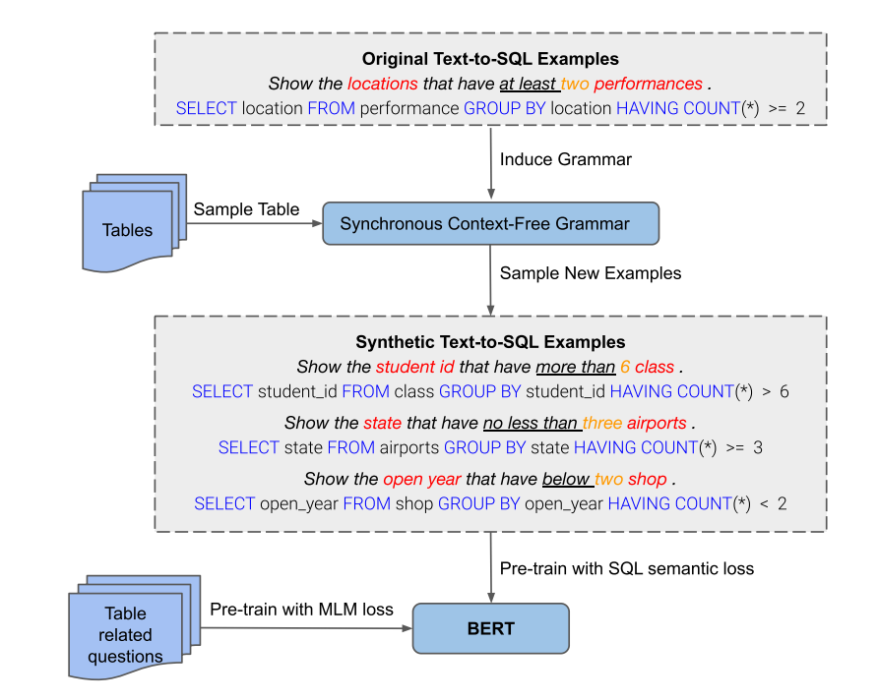
概述
针对Table Semantic Parsing，提出了一种有效地预训练方法
亮点：
SCFG 进行跨领域数据增强
高质量的(SQL,Table,Text)数据
* ﻿synchronous context free grammar
利用了相关表格任务的数据集
表格事实检测(TabFact)
表格描述生成
在若干问题上达到SOTA
Spider (65.6->69.6)
WikiTableQuestion (51.8 -> 52.7)

Slide 5
预训练过程
初始化：RoBERTa-Large
﻿2种预训练目标函数
table-related data with MLM loss
数据来源：相关表格任务
规模：391.5k
﻿synthetic data with SSP loss
﻿SQL semantic prediction
输入：问题，表头
输出：列是否出现在SQL中及涉及的操作
数据来源：SCFG合成
规模：475k

Slide 6
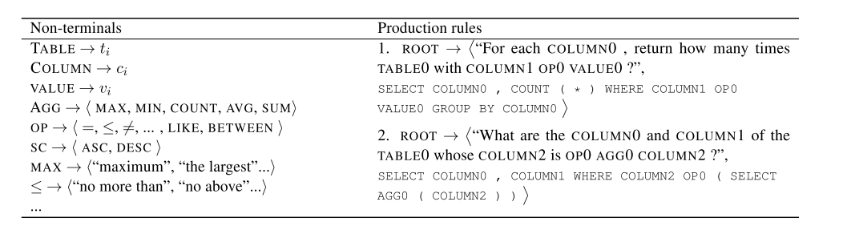

合成数据集->SQL ﻿semantic loss
SCFG合成新数据步骤：
将（问题，SQL）中的schema、value替换成对应符号->得到模板
随机采样数据库，利用模版合成新的（问题，SQL）

Slide 7
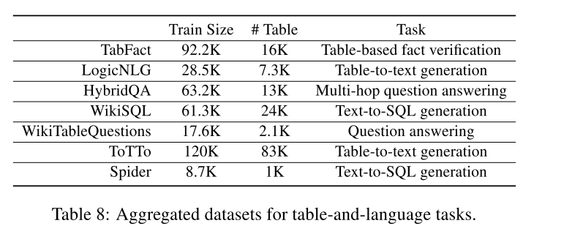
相关数据集->MLM Loss
高质量(文本，表格)数据
问题+表格
描述+表格

Slide 8
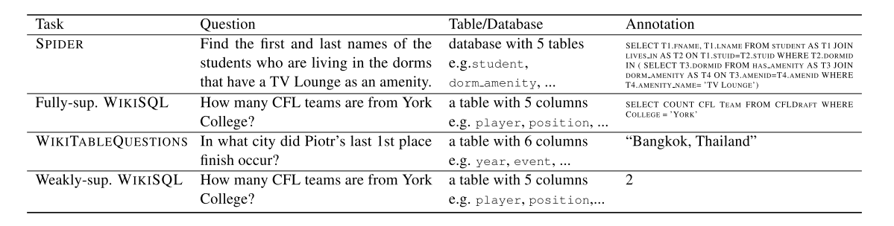
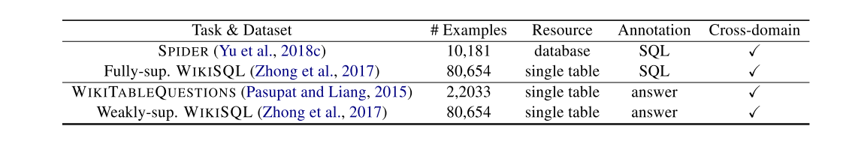
实验相关数据集

Slide 9
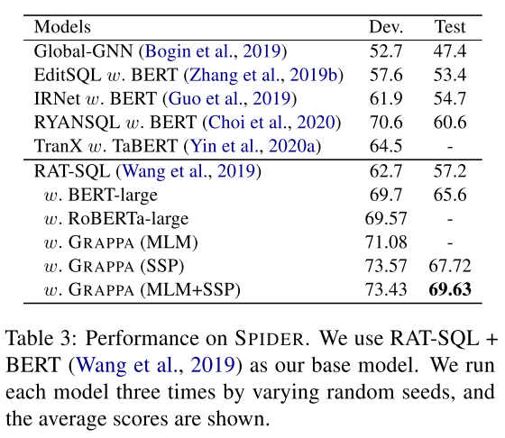
SPIDER
New SOTA
﻿补充了新的知识
﻿founded映射到﻿independent year
MLM提高1.51%
SSP提高4%

Slide 10
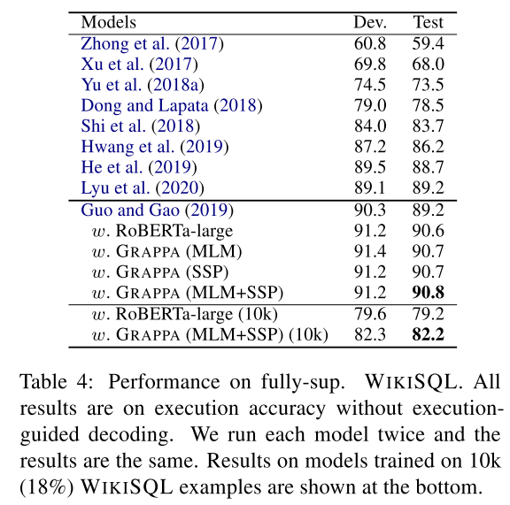
Fully-sup WikiSQL
本身比较简单，提高程度不大
10%的实验设置下
﻿column selection 88.0%->91.7%
﻿operator prediction 85.7%->93.2%

Slide 11
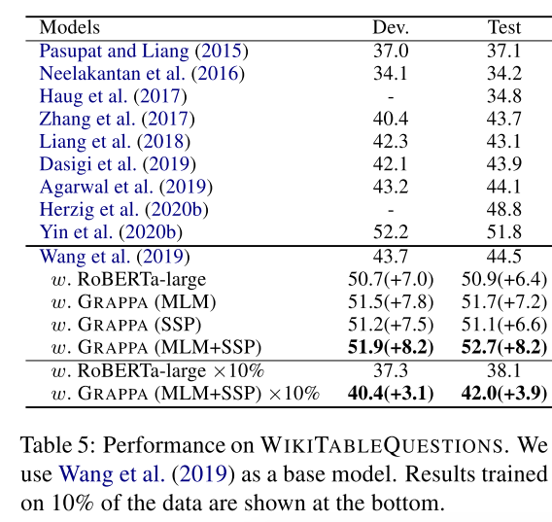
WikiTableQuestion
New SOTA
51.8 -> 52.7%

Slide 12
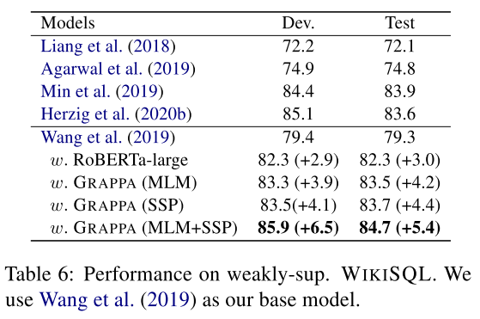
﻿weakly-sup. WIKISQL
New SOTA
比很多全监督的模型分高

Slide 13
总结
对于预训练表格任务来说
高质量的数据
单独设计的任务
不足：
SCFG合成的数据中，存在
问句不通顺
长时间pretrain损害下游任务性能

Slide 14
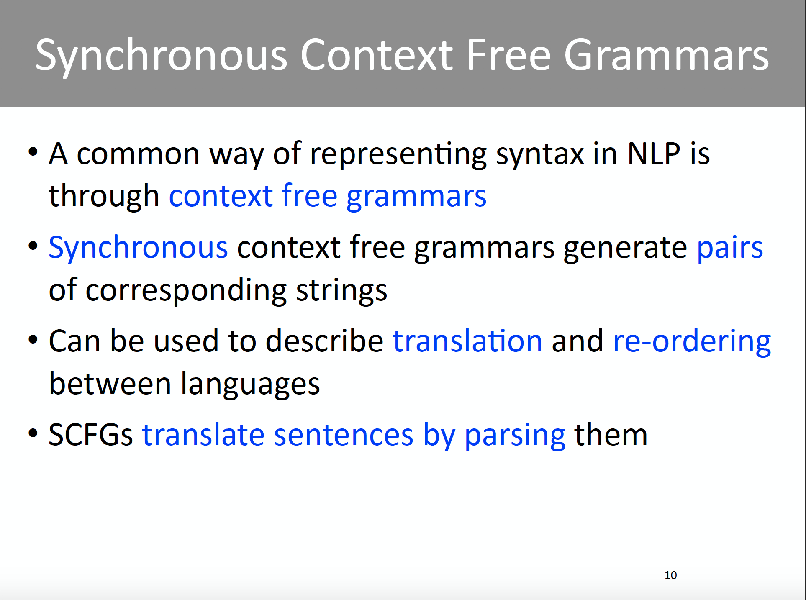

Slide 15
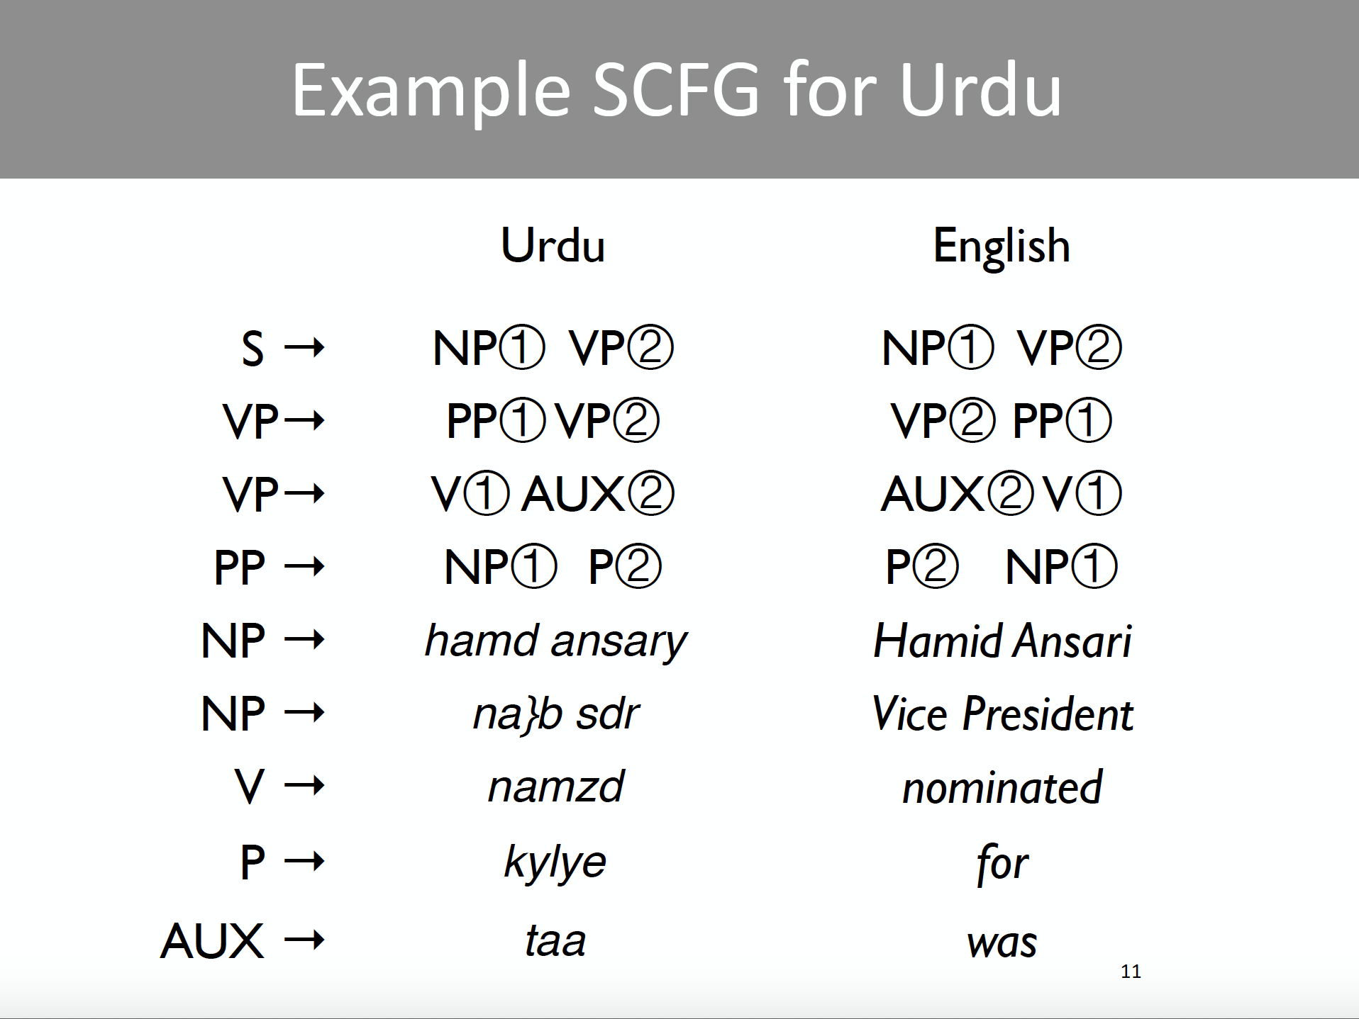

Slide 16
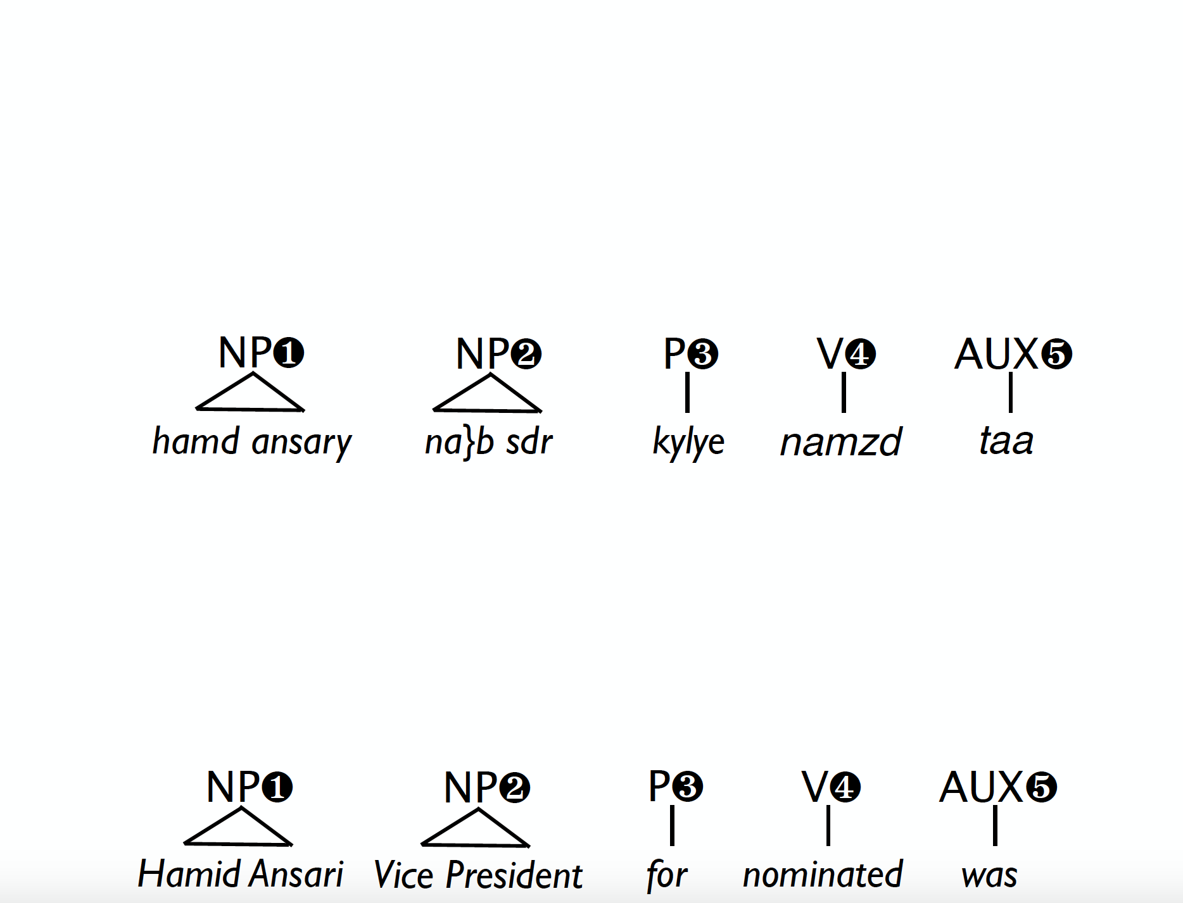

Slide 17
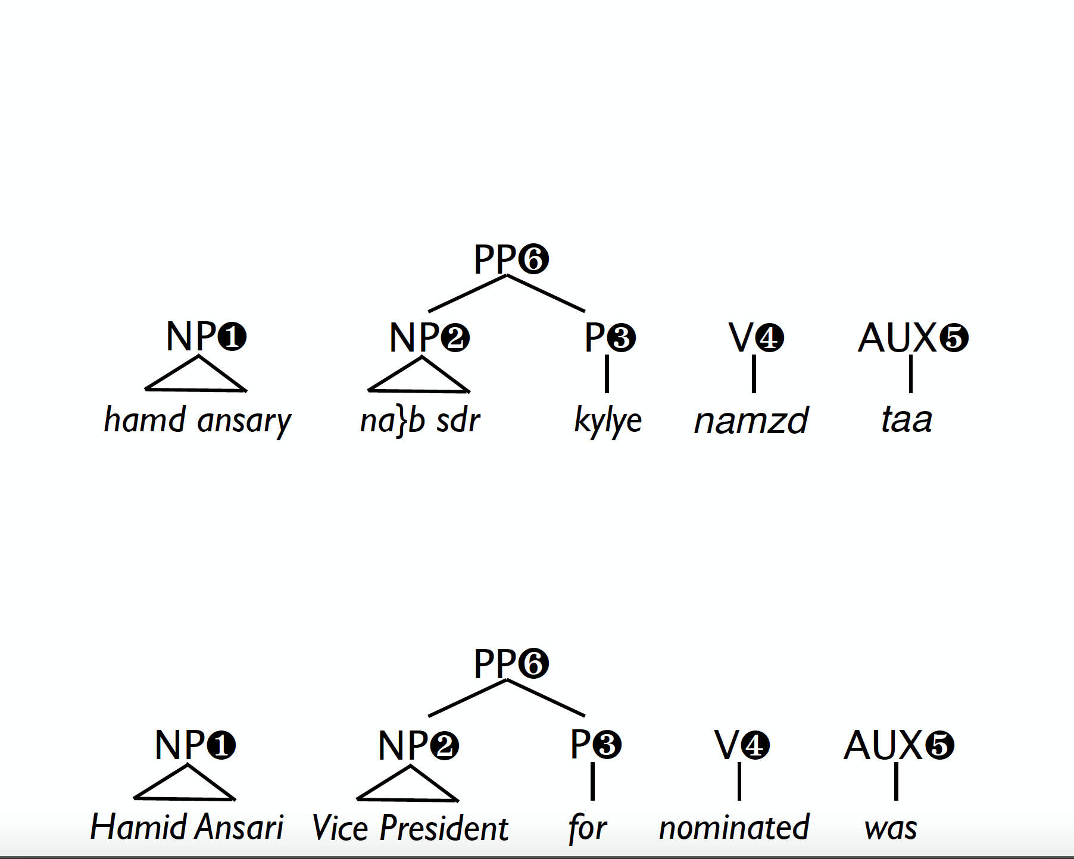

Slide 18
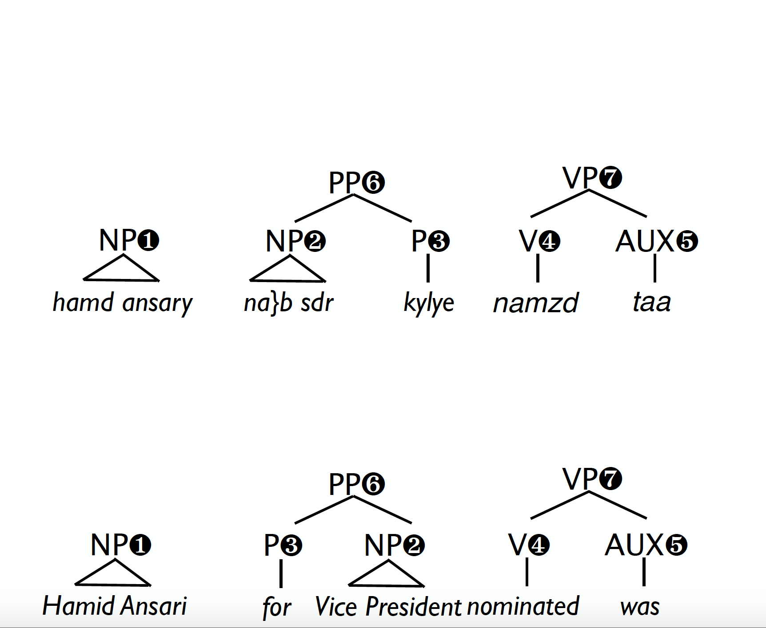

Slide 19
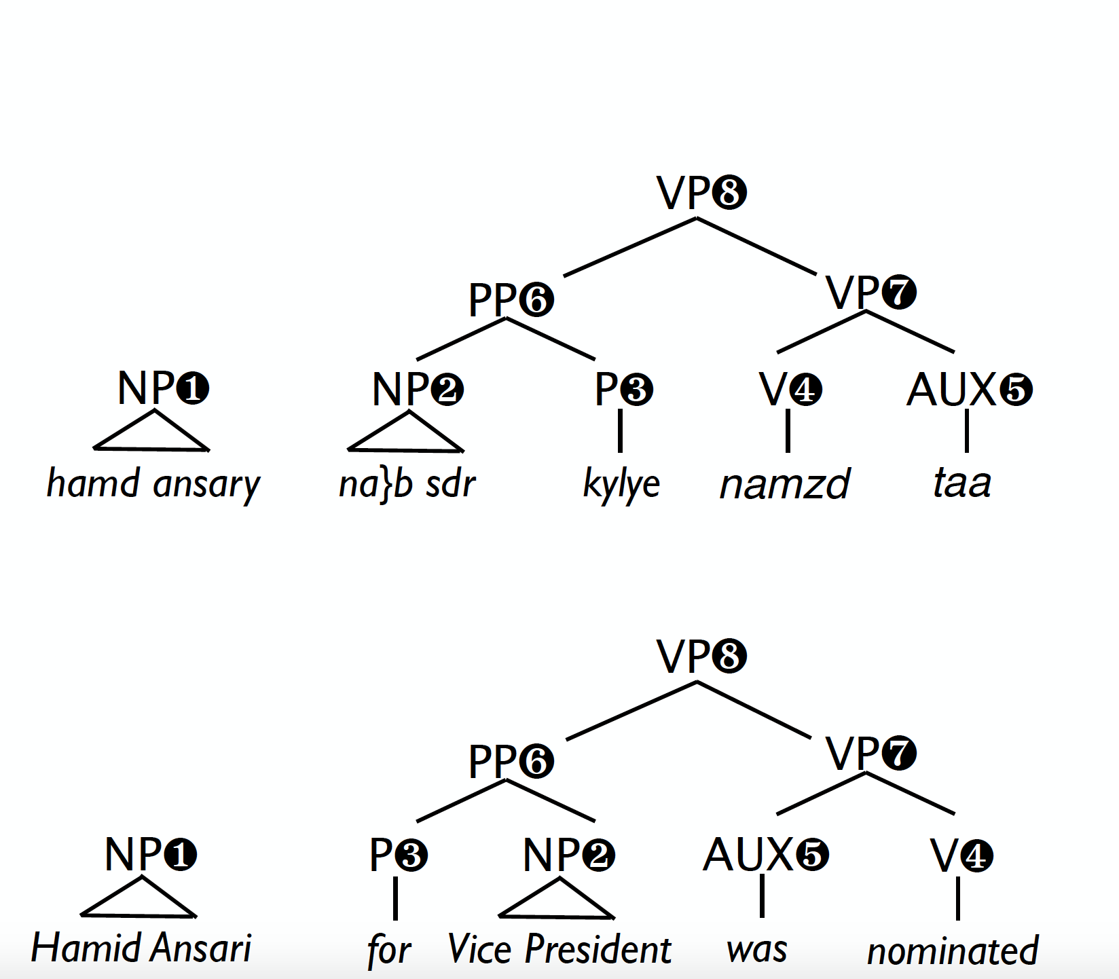

Slide 20
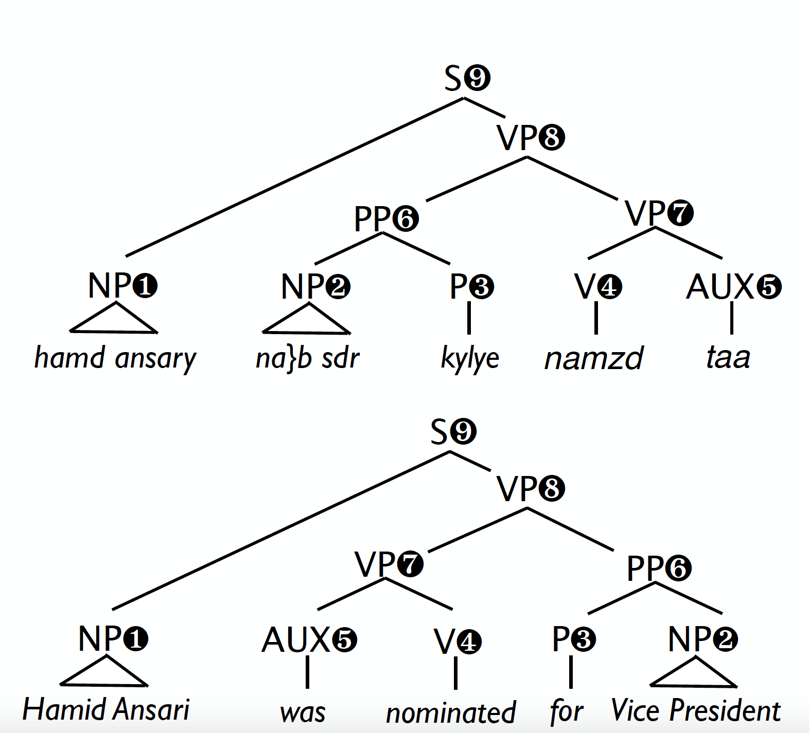

Slide 21
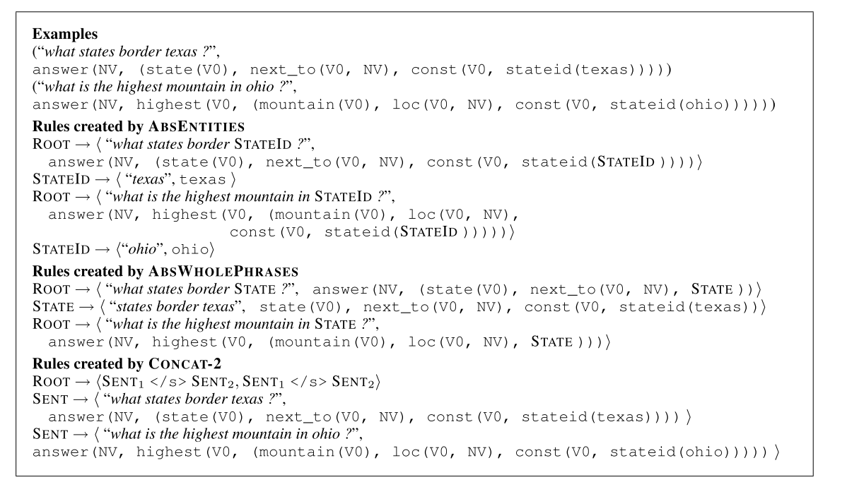
Data Recombination for Neural Semantic Parsing, Robin Jia & Percy Liang, ACL2016

Slide 22
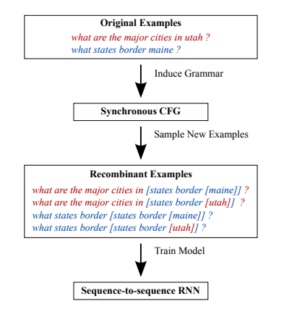
Data Recombination for Neural Semantic Parsing, Robin Jia & Percy Liang, ACL2016

